Slide 1
Volymvikt och fraktvikt
Case 1 – 3
Räkna om volymen till vikt = volymvikt
Jämför volymvikten med verklig vikt
Vilken blir den högsta vikten?
= Fraktvikten
Case 4 – 7 Vilken typ av volym ska vi räkna med?
m3
PPL
FLM
Redogör för hur du har räknat

Slide 2
Exempel på Volymomräkning till vikt
Fraktvikt
Den vikt som varuägaren ska betala frakt för

Slide 3
Volymvikt och fraktvikt
Case 1
Ellos AB har en leverans med vägtransport till Gislaved. Leveransen består av totalt
15 krt väskor totalt 750kg totalt 5m3
Vad blir volymvikten?
Vad blir fraktvikten?

Slide 4
Volymvikt och fraktvikt
Case 2
Abba AB har en inrikesleverans med
10 eurpallar Kalles Kaviar totalt 9 500kg 20m3 från Kungshamn till Örebro
Vad blir volymvikten?
Vad blir fraktvikten?

Slide 5
Volymvikt och fraktvikt
Case 3
Pipeline AB i Ulricehamn har en inrikes leverans till Stockholm
12eurpll/6ppl totalt 3500kg
Vad blir volymvikten?
Vad blir fraktvikten?

Slide 6
Volymvikt och fraktvikt
Case 4
Lantmännen i Malmö har en inrikes leverans till
Jönköping.
8 eurpll totalt 4500kg, pallarna kan dubbelställas
Vilken volym har godset? m3? PPL? FLM?
Vad blir volymvikten?
Vad blir fraktvikten?

Slide 7
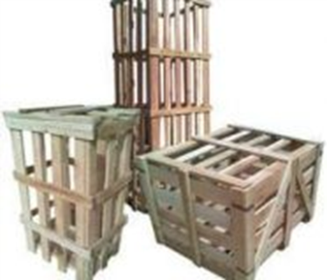
Volymvikt och fraktvikt
Case 5
Tekniska Maskineriet AB i Karlstad har en leverans till Kalmar.
3 häckar total vikt 1250kg med maskiner. Varje häck har måtten 1,5l x 0,8b x 1,80h. Det går inte att lasta något ovan på häckarna.
Vilken volym har godset? m3? PPL? FLM?
Vad blir volymvikten?
Vad blir fraktvikten?

Slide 8
Volymvikt och fraktvikt
Case 6
Ecophone i Hyllinge har 8 eurpll totalt 2600kg. Pallarna är 2m höga, de ska till Sundsvall
Vilken volym ska vi räkna på? m3? PPL? FLM?
Vad blir volymvikten?
Vad blir fraktvikten?

Slide 9
Volymvikt och fraktvikt
Case 7
SSAB har 13 pll totalt 12478kg från Oxelösund till Boliden.
Vilken volym ska vi räkna på? m3? PPL? FLM?
Vad blir fraktvikten?

